Slide 1
新自動測試程式
製造處 - 製程創研課
2025/01/02

Slide 2
AGENDA
開發動機
需求討論
專案規劃
專案時程
專案說明

Slide 3
開發動機

Slide 4





開發動機
使用者權限管理
全機種測試腳本管理
Test Report 管理
管理系統
測試多樣化
模組化
規劃完整的測試架構
測試多種ODM及OEM產品
結構拆分提高可維護性
可多人同時開發加快進程
開發動機
低維護成本
擴展性
減少主程式修改頻率
彈性調整測試流程
透過外部 API 來測試
測試腳本統一化
建置腳本門檻低

Slide 5
需求討論
02

Slide 6
需求討論
專案相關人員-2024/12/4
現有痛點
測試項目擴展性差
無資料庫管理
無法測試AMX以外之機種
無法全自動測試
功能類
加入可控的Power Supply
Audio Matrix
所有功能模組化
載入腳本後自動開啟SOP
OPT、Coaxial聲音測試
測試流程腳本化
設計類
透過機種選擇腳本
資料庫管理腳本、Report
可跨平台Linux、Windows
主程式使用Web介面
主程式可自動更新版本

Slide 7
需求討論
測試/生技-2024/12/9
現有痛點
站別架設困難
可參考文件較少
無法同步開啟SOP
走線凌亂
排除問題困難
功能類
EP IC驗證功能
可驗證同機種不同客戶的網頁(機種名/Logo)
ARC測試功能
OSD測試功能
測試項目一致性
設計類
全中文化
大批量產品可優先導入

Slide 8
專案規劃
03

Slide 9
專案規劃
預計開發之功能
功能性
非功能性
Test API
測試流程腳本化
測試項目總覽
進度可視化
主程式自動更新
權限系統
管理系統
Script
Report
跨平台
Windows
Linux
穩定性
功能模組化
減少主程式負擔
優化API流程
完整說明文件
降低維護門檻
簡化Script設計
簡化測試站部屬
Video
Audio
EDID
CEC
ARC
SerialPort
Telnet
USB
POE
Discovery
Crawler
IR
Dante

Slide 10
專案時程
04

Slide 11
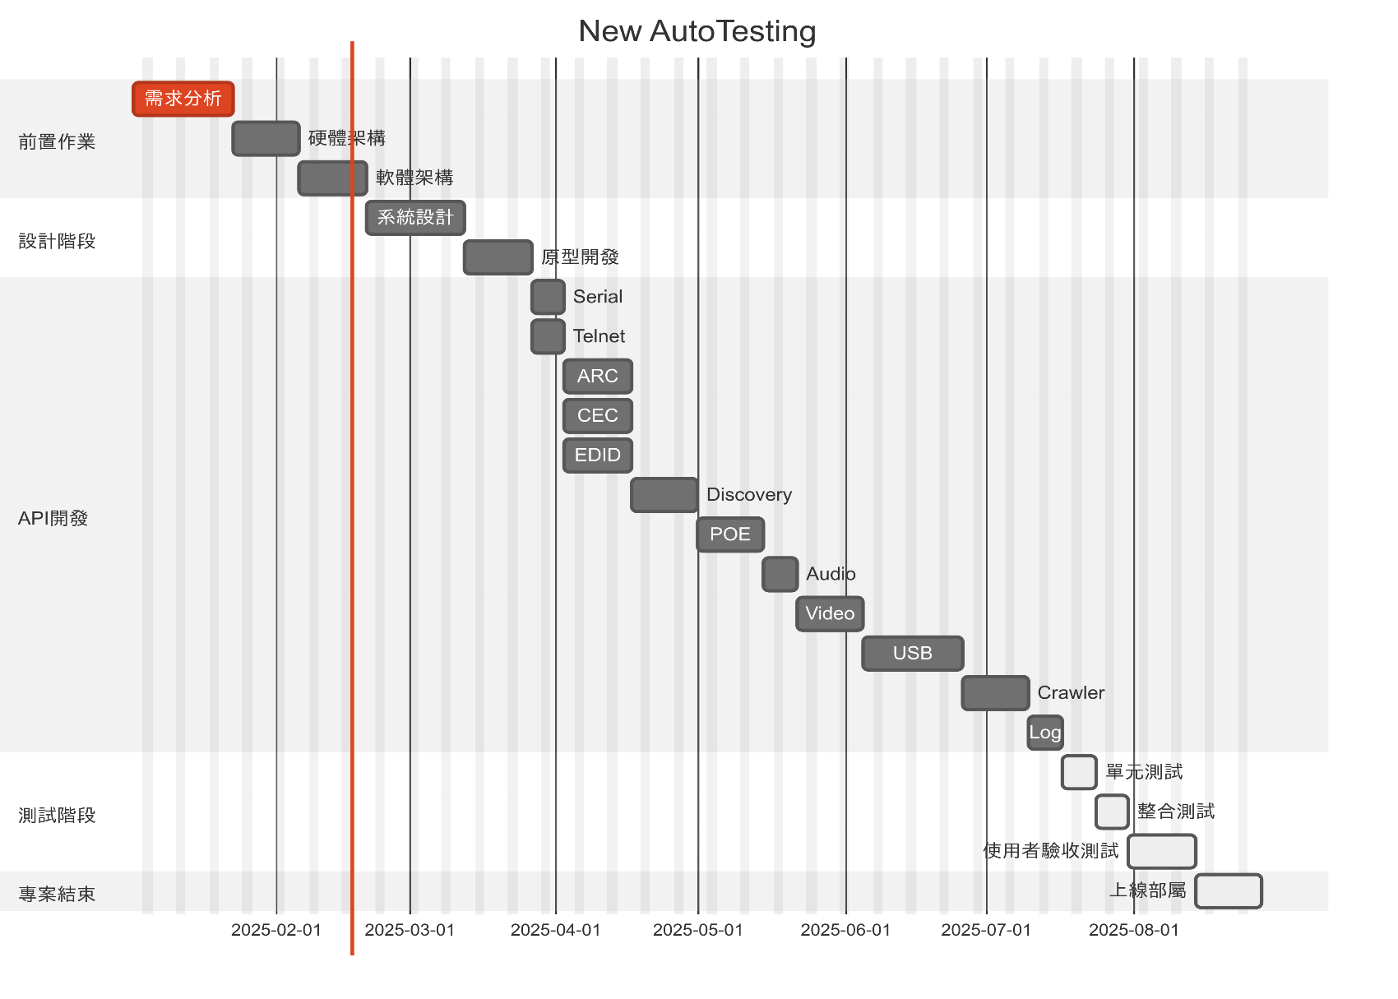
專案時程
甘特圖

Slide 12
主程式
05

Slide 13
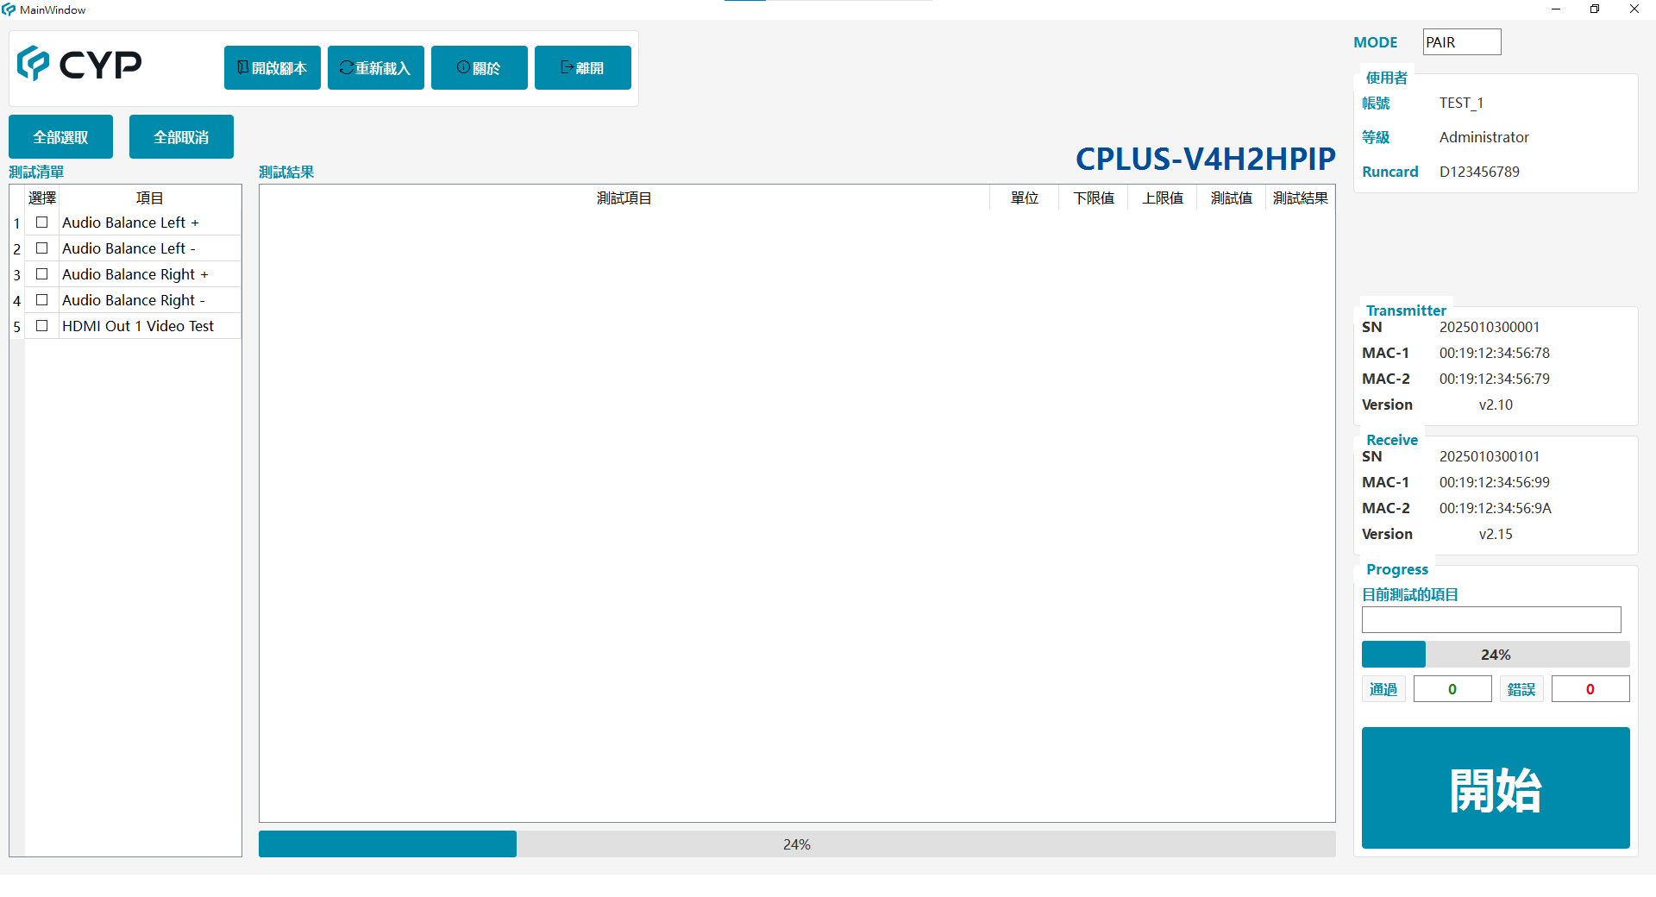
主程式

Slide 14
API 開發
06

Slide 15
待開發API
Item | 功能說明 | 開發人員 | 開始時間 | 完成時間
Serial | Send command Check response
Telnet | Same Serial
Discovery | 取得LAN中產品資訊
POE | Poe switch 控制
CEC | Passthrough Receive
ARC | Protocol Audio
EDID | Manuf Name Check sum
Video | 靜態畫面 動態畫面
Audio | Digital Analog
USB | Version test Recording test Write/Read test HID Mouse test
Dante | Controller Activate
Crawler | 產品網頁功能驗證
Log | Log or Report處理

Slide 16
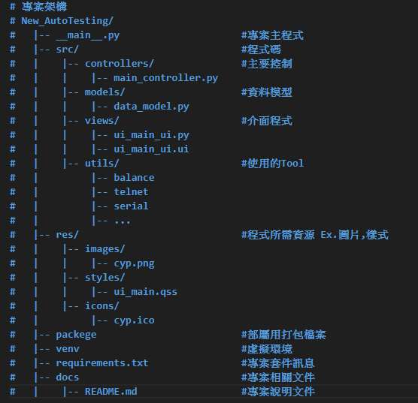
API開發建議
專案架構
當程式較複雜的時候，盡量將同類型程式分類並建立群組目錄
理想的結構如下

Slide 17
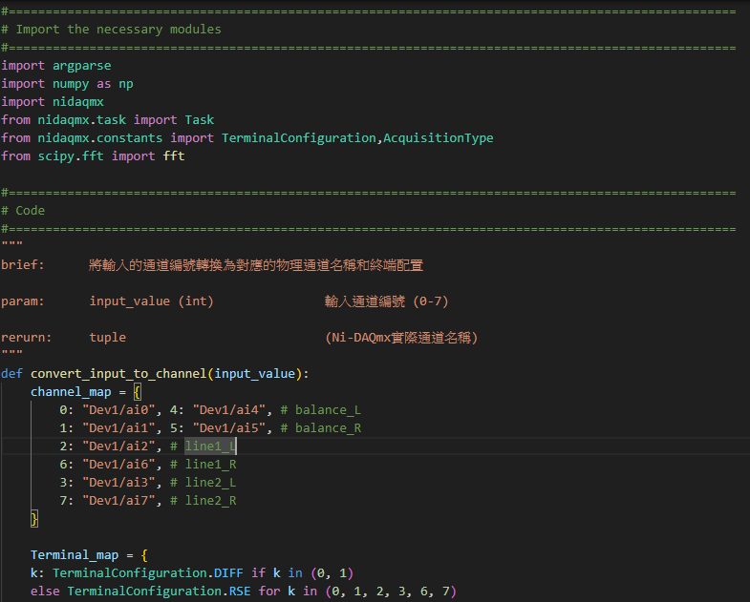
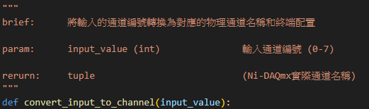
API開發建議
注意事項
每個.py程式都需要有固定的統一版面
盡可能去描述Function的用途，將說明內容寫至函式開頭
brief(簡介)
parameter(參數)
return(回傳)

Slide 18
API開發建議
API 使用範例
回傳值
Function 是否執行正確，0 = success , 1 = fail
其他例外錯誤一律為 -1
Usage(使用方式):
serial_api <Port>,<baud> <Send> <Response> <Delay Send> <Timeout>
Execute(執行):
serial_api COM2,115200 "scalerenable" "scalerenable set enable" 0 1
Return(回傳):
1 or 0 or -1

Slide 19
API開發建議
Summary
能寫的話就盡量寫上程式註解，雖然很多於但可幫助開發者重新思考、檢查
重點是寫程式是寫給別人看的!!以利其他人共同維護

Slide 20
Serial and Telnet
API說明
基本功能
可輸入相關設定
Serial: baud rate and comport
Telnet: IP address and port
傳送指令
驗證回傳訊息
等待回傳訊息

Slide 21

工具箱
textbox1
textbox1
textbox2
textbox2
textbox3
textbox4
textbox3

